Slide 1
智慧行動終端與物聯網APP設計開發專題
Project development for Apps of Smart Mobile Devices and IOT
曾建勳
Jason Tseng

Slide 2
Textbook and Score
教學用書(Textbook):
  The Swift Programming Language, 2015, Apple Inc.
  Hollemans, The iOS Apprentice: Beginning iOS Development with Swift, 2015 Razeware LLC.
  Matt Neuburg, Programming iOS 8, 5th Edition, 2015, O’Reilly Media, Inc., United States of America.
  …
成績評量及標準(Score and Standard):
  平常成績：60% (課堂點名、作業、筆記及學習精神,…等)
  期中成績：0%分組專題-App framework…
  期末成績：40% 分組專題-Your own project improvement
Office Hours: Wed. 10-12

Slide 3
課程背景
教育部106年提升校園行動應用服務研發及內容設計人才培育計畫
  加速行動寬頻服務及產業發展-推廣校園4G 創新應用服務

Slide 4
專題課程特色與課程大綱
專注於智慧行動裝置iPhone/iPad之App設計開發，可適用於開放資料應用服務
搭配物聯網應用服務，吸引學生學習興趣。
跨資訊、設計與行銷領域與學科，強化學生實務能力，協助學生進行跨領域產品創新思考。
符合目前數位時代趨勢，貼近資訊產業需求。

Slide 5
教學 進度 | 課程內容大綱 | 課程 節數 | 校內授課教師 | 業界/外校授課教師
第1堂 | 介紹Apple developer, Swift language, Xcode開發平台環境安裝, Apple store軟體市集介紹，Xcode、Raspberry Pi與Arduino開發工具介紹與使用，實驗一:Hello World | 3節 | 資工系/張慶寶
第2堂 | Swift 基本程式語法介紹, Swift Playground使用, Functions and Closures, iOS應用程式架構、App基本使用者介面元件:Label, Button, Slider, Progress View ,實驗二：電話鍵盤 | 3節 | 資工系/曾建勳 | 待聘業師/業界iOS App工程師
第3堂 | App進階使用者介面元件: Switch, Stepper, NSTimer, Data Picker,實驗三：倒數計時器 | 3節 | 資工系/王文彥
第4堂 | 資訊視覺化設計 | 3節 | 視傳系/鄧偉炘 | 心統科技有限公司總經理/陳慎謙 協助APP視覺設計課程
第5堂 | App實作專題1: 應用APP 搭配Raspberry Pi/Arduino控制訊號開關 | 3節 | 資工系/張慶寶 | 待聘業師/業界iOS App工程師
第6堂 | App基本視覺化元件：Text View, Image View, Progress Bar, Surface View, View Group實驗四：圖片播放器 | 3節 | 資工系/王文彥
第7堂 | App進階視覺化元件1：Table views, Image View, Strings and Characters | 3節 | 資工系/王文彥
第8堂 | App進階視覺化元件2：Camera, Audio Video player, 實驗五：音樂播放器 | 3節 | 資工系/張慶寶
第9堂 | App控制元件:Navigation Controls, Control Flows, UI Alert View Tap/Pinch/Rotation/Swipe/Pan/Long Press 手勢,實驗六：影片播放器 | 3節 | 資工系/張慶寶 | 待聘業師/業界iOS App工程師

Slide 6
教學 進度 | 課程內容大綱 | 課程 節數 | 校內授課教師 | 業界/外校授課教師
第10堂 | 互動式空間資訊化設計 | 3節 | 空設系/張郁靂 | 心統科技有限公司總經理/陳慎謙 協助APP視覺互動設計課程
第11堂 | 進階頁面控制:Segue與Delegates, Web View, Map Kit View,實驗七：旅館位置Google Map導覽 | 3節 | 資工系/曾建勳
第12堂 | MK Map Item位置與地圖應用,實驗八：顯示目前經緯度位置 實驗九：顯示與控制地圖,實驗十：標記目前位置 | 3節 | 資工系/曾建勳
第13堂 | App行銷策略 | 3節 | 視傳系/鄧偉炘 | 待聘業師/業界商業行銷與品牌經營設計師
第14堂 | 實驗十一: Beacon室內定位設定與環境感測系統連結物聯網 | 3節 | 資工系/王文彥 | 待聘業師/業界iOS App工程師
第15堂 | 樣板介紹:Master-Detail, Page-Based, Tabbed,實驗十二:台北住一晚 | 3節 | 資工系/曾建勳
第16堂 | 資料庫介紹:SQLite Database, Core Data Database 實驗十三：網路應用端程式開發物聯網 | 3節 | 資工系/王文彥
第17堂 | App實作專題2:校車即時行車安全監控 | 3節 | 資工系/曾建勳 | 待聘業師/業界iOS App工程師
第18堂 | IOT App軟體上架 | 3節 | 資工系/曾建勳 | 待聘業師/業界iOS App工程師

Slide 7
行動APP生態與發展趨勢

Slide 8
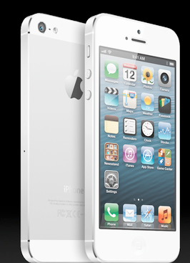
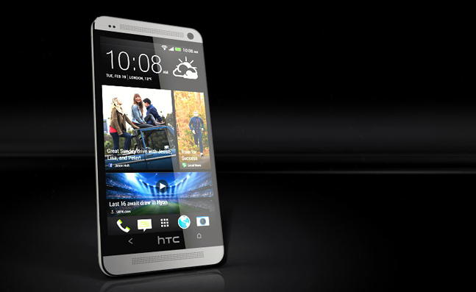
Smart Devices with APPs
後PC時代和行動裝置的崛起
APP生態
APP經濟
APP開發模式
APP發展趨勢
開發APP能賺錢嗎？
Q&A

Slide 9
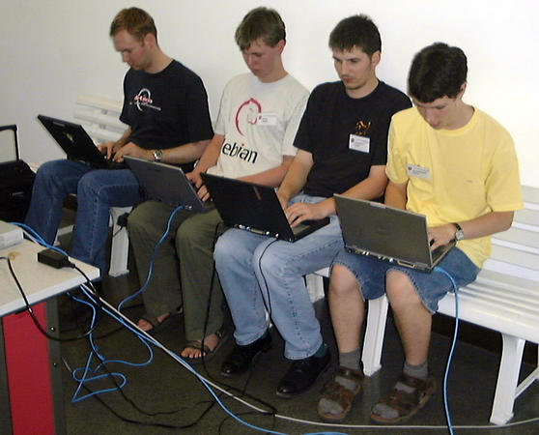
APP開發者是重要的一環

Slide 10

想創業開發App請三思，否則…

Slide 11
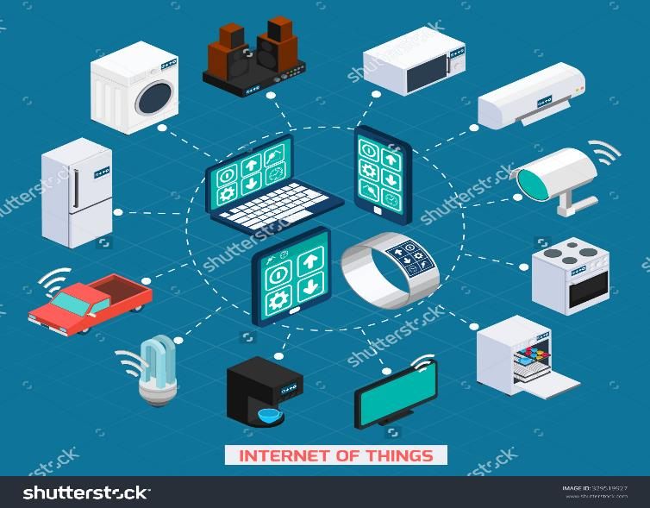
IOT物聯網

Slide 12


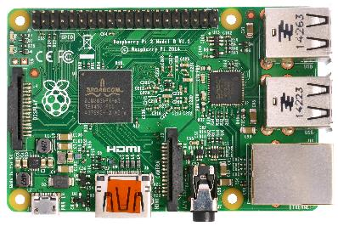
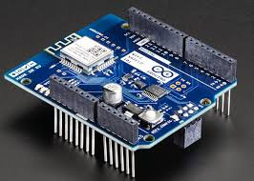
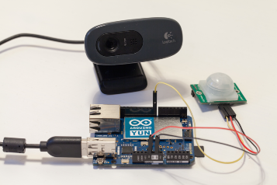
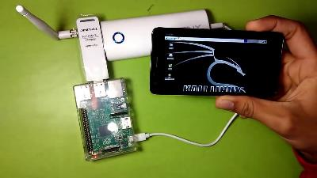

Slide 13
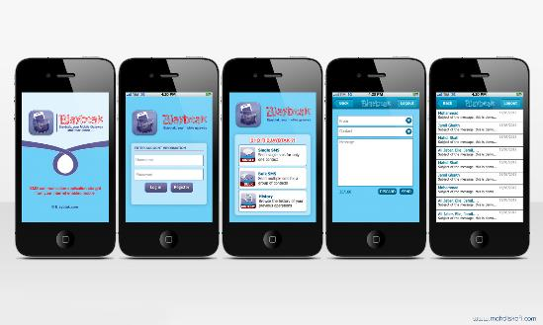
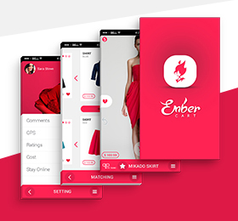
Apps Design

Slide 14
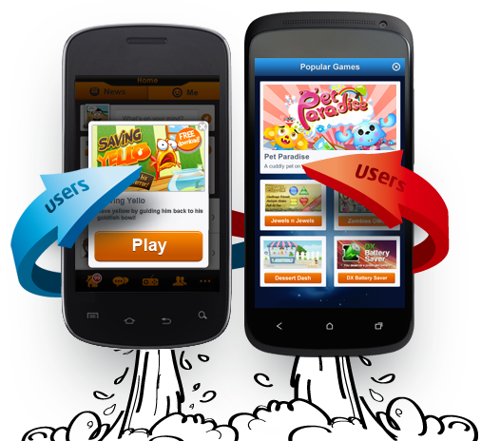


Apps Promotion

Slide 15
後PC時代和
行動裝置的崛起

Slide 16
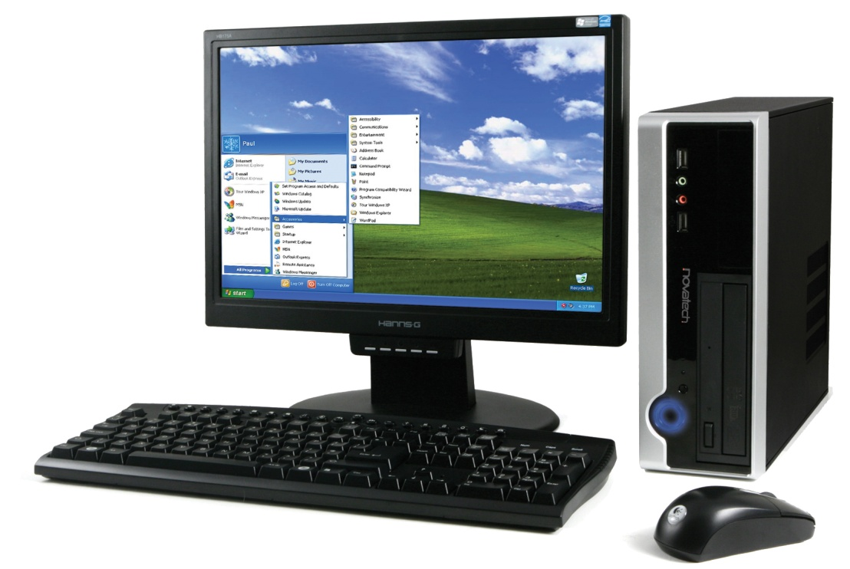



80和90年代－PC的天下
Wintel PC、Windows、IE、Office是主流
微軟氣勢如日中天、1999年市值達6.19兆美元

Slide 17
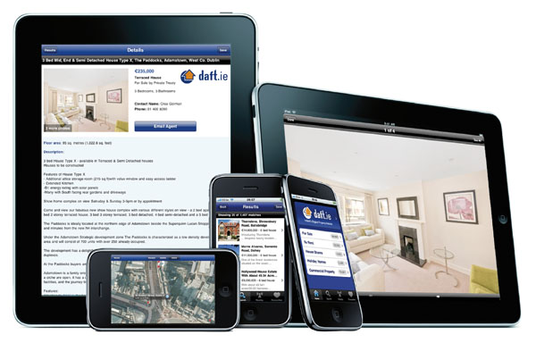


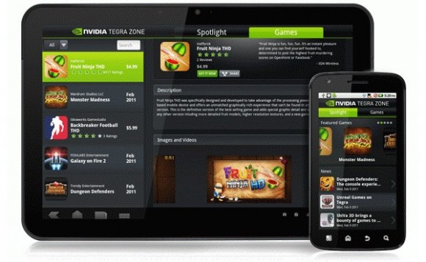


後PC時代－行動裝置當道
2000年後段，智慧型手機和平板電腦稱崛起
行動APP生態形成，PC日益式微

Slide 18
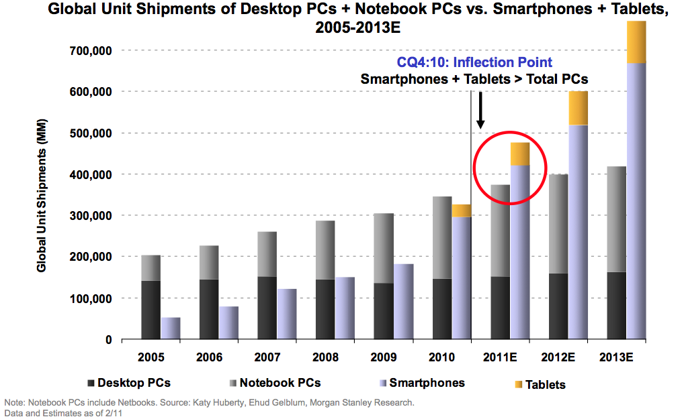
2010是行動裝置的突破年
2011年，智慧型手機和平板電腦總銷量首次超越
桌上型和筆記型電腦 （資料出自：Mary Meeker, Kleiner Perkins）

Slide 19
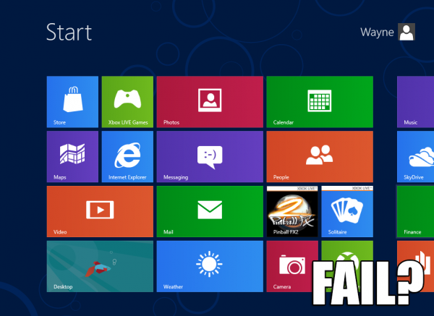
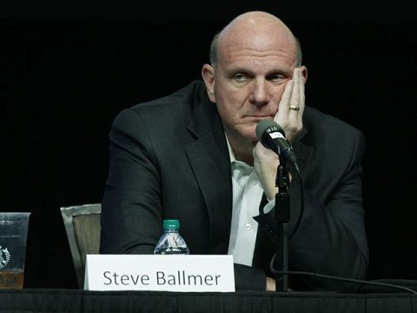
前任霸主試圖扳回一城，但…
我的「開始」鍵呢？
用戶對Windows 8普遍反應不佳， 軟硬體銷量遠不如預期
What about Windows 10?

Slide 20
富比士：“我們正處於一個後Web 2.0時代”
Web 1.0
Web 2.0
Mobile
1994-2001成立的網路公司。入口網站的搜尋引擎 －Yahoo, Google, Amazon, AOL, eBay
社群網路 – Facebook, LinkedIn, Groupon
2010 至今。行動APP的天下：Instagram, Foursquare, Path

Slide 21
APP生態

Slide 22
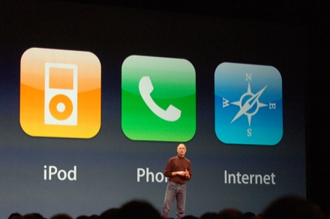
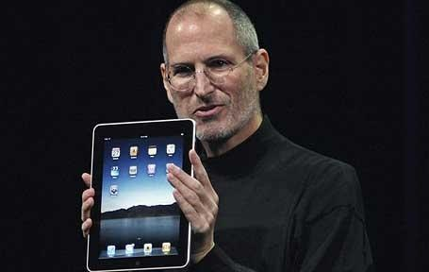
App 始於Apple
2007年：iPhone（現代智慧型手機）
2010年：iPad （現代平板電腦）
2016年 : iPhone 7

Slide 23
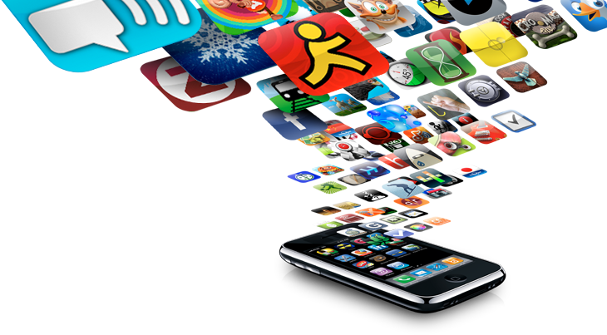
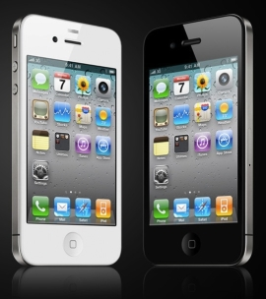

Apple創造了現代APP生態
apps
硬體
app store

Slide 24
APP開發者是重要的一環

Slide 25
APP經濟

Slide 26
APP經濟規模
Number of available Apps
  Apple App Store – 1.5M apps (2015/6)
  Google Play – 1.6M apps (2015/6)
全球App Store營收2015年達453.7億美元
35％平板APP，65％手機APP
Apple總共占了其中的42％，2015/4已達到超過126億美元App營收

Slide 27
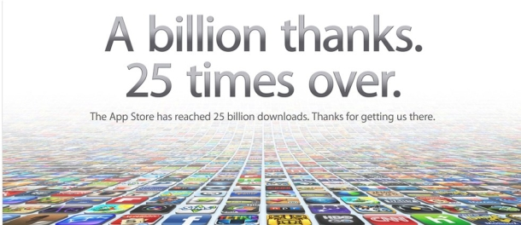

iTunes App Store Now Has 1.5 Million Apps (2015/6)
100
75
For comparison’s sake, at last year’s WWDC, also in June, Apple announced there were then 900,000 apps available on its platform, which had been downloaded 50 billion times. At the time, the company also noted it had paid developers $10 billion. By October, the number of available apps topped 1 million, with 475,000 designed specifically for iPad, and $13 billion paid to developers.
In addition, Apple’s CEO said today, that to date, users had downloaded 75 billion applications, and users visit the App Store 300 million times per week.

Slide 28
Number of available apps in the Apple App Store from July 2008 to June 2015
1.5M
http://www.statista.com/statistics/263795/number-of-available-apps-in-the-apple-app-store/

Slide 29
Worldwide mobile app revenues from 2011 to 2017 (in billion U.S. dollars)
http://www.statista.com/statistics/269025/worldwide-mobile-app-revenue-forecast/

Slide 30
Android vs. iOS Battle Heats Up in China, World’s #1 Mobile Games Market
(2015/4)
http://www.newzoo.com/insights/android-vs-ios-battle-heats-up-in-china-worlds-1-mobile-games-market/

Slide 31
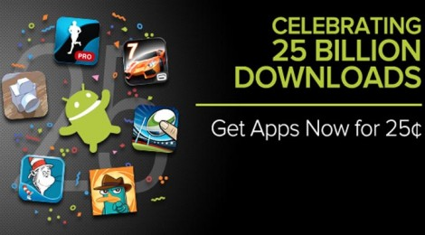
Google Play超過250億次App下載 (2012/9)

Slide 32
行動OS的市占率
Android手機銷量第一，Apple則位居第二，但營業利潤?…

Slide 33
蘋果智慧型手機營業利潤佔86%遠高於其他廠商
2014年第三季手機廠商於整體智慧型手機之營運獲利率(profit margin)
Source : Canaccord Genuity，科技政策研究與資訊中心—科技產業資訊室整理，2014年11月

Slide 34
主要App Store營收比較
Apple在App Store上的營收遠超過Google Play

Slide 35
iOS tops Google Play when it comes to revenue

Slide 36
Cumulative number of apps downloaded from the Apple App Store from July 2008 to June 2015 (in billions)
Apple Store
The Statistics Portal: Statistics and Studies from more than 18,000 Sources

Slide 37
App價位分布
Data: Gartner

Slide 38







每人每天平均花127分鐘在App上
Data: Flurry Analytics, Nov. 2012

Slide 39
智慧型手機使用者年齡分布
Data: Flurry Analytics, Nov. 2012

Slide 40

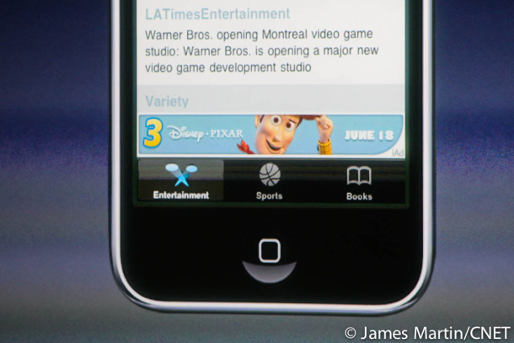
App商業模式
  付費App
  App免費、加入廣告
  App免費、加入In-App付費和訂閱
  與App Store業者營收分帳

Slide 41
APP開發模式

Slide 42
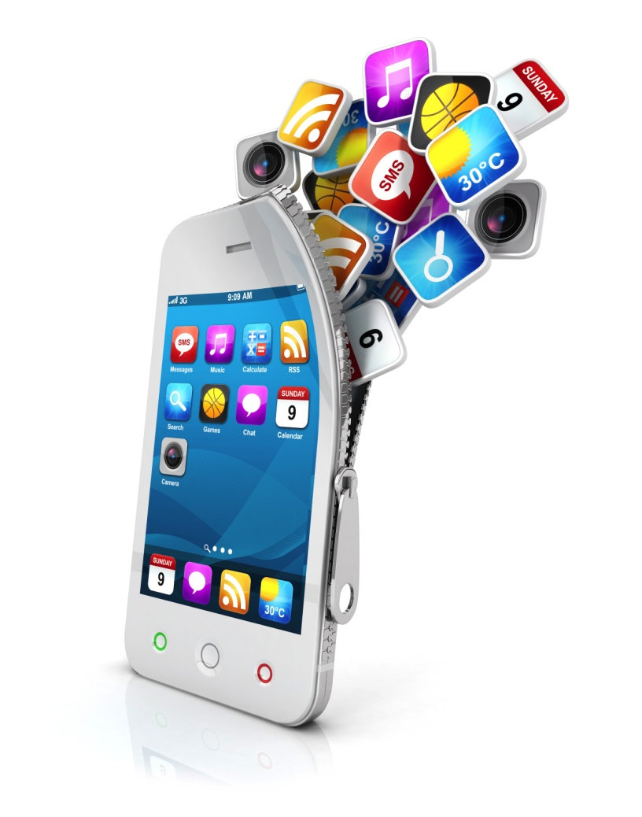
APP開發的種類
原生app (iOS, Android)
Web app (HTML5)
第三方轉製 (Adobe Air)
用HTML5編寫，再使用Phonegap環境執行

Slide 43
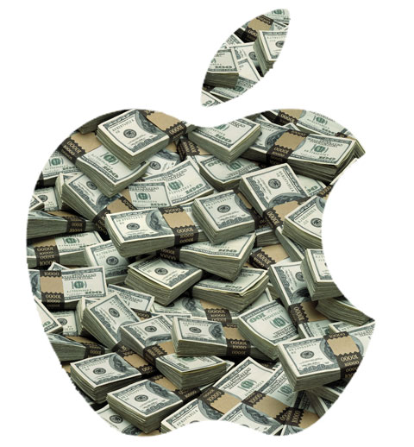
APP開發模式 (iOS)
Xcode／Mac OS 系統 only
Objective-C, Swift開發語言
發佈到硬體就需要付費Apple Developer帳號 （US$99／年，限登錄100台機器）
上架App Store的app營收需要和Apple分帳（開發者70％、Apple 30％）

Slide 44
APP開發模式 (Android)
Eclipse／Windows、Mac OS、Linux 系統
Java開發語言
發佈到硬體無限制
上架Google Play需Google Play Developer Console帳號（一次性 US$25）
也可上架第三方App Store（例：中華電信Hami Apps、遠傳S市集）

Slide 45
iOS vs Android開發環境
iOS限制多，佈署到硬體和上架都需要付費
Android限制相對少，可任意佈署到任何Android裝置上
iOS只需針對iPhone和iPad機種做開發，但Android的裝置規格五花八門，開發上需花費的人力較大
Android除了Google Play之外，還有許多電信業者和第三方App Store，市場相當雜亂
iOS僅此一家App Store，擁有巨大付費用戶群，iPhone & iPad使用者較願意付費購買App
至今Apple已支付超過40億美元給App開發者和公司

Slide 46
APP發展趨勢

Slide 47
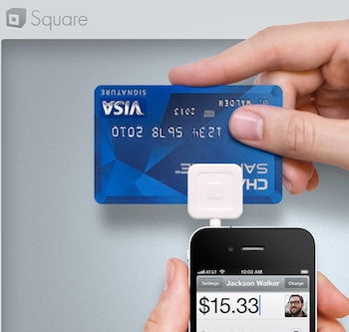
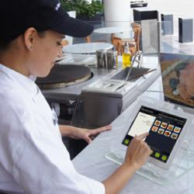
行動支付／電子商務
iPhone／iPad裝上Square裝置，就可隨地接受刷卡
上網購物也可透過Square刷卡付費
星巴克在美國已有七千家門市支援Square
餐廳和商店開始捨棄傳統POS系統，轉向較便宜的iPad行動POS系統
NFC技術待Apple是否加入未來機種

Slide 48
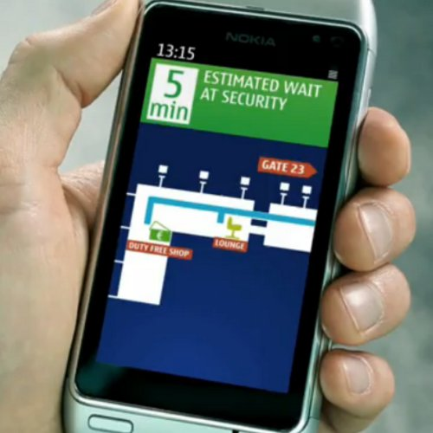
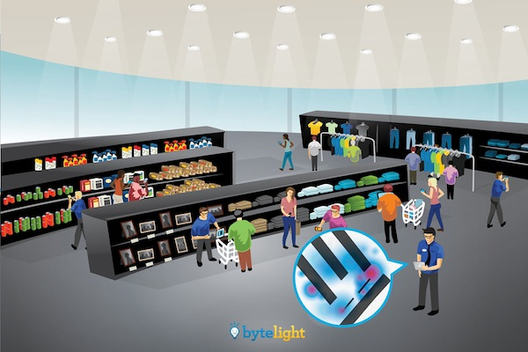
室內導航
Google地圖已開始推出室內導航，目前已將13國家中超過一萬棟建築
結合智慧型手機中的GPS和加速器、陀螺儀精準量測用戶的所在地
未來可結合店家／機關傳送訊息給客戶，或讓使用者更快速找到店裡的商品或大樓／商場的設施

Slide 49
開發APP能賺錢嗎？

Slide 50
App開發市場現況
App Store初期，App數量少，付費App數量較多
App經濟起飛後，App數量增多，形成百家爭鳴局面，讓用戶注意到自己的App更重要
許多App（尤其遊戲）現在都轉向免費推出，靠In-App Purchase來賺取利潤
King推出的Candy Crush Saga為免費App，每日活躍用戶高達6,600萬人。即使只有三成用戶付費購買遊戲工具，卻足以創造148億台幣的營收（2012）

Slide 51
所以，能靠App賺錢嗎？
App Store和Google Play已有超過150萬個App，就算你的App再好，若無有效的行銷管道和通路，消費者也難以看到
個人開發者／公司行銷預算有限（或沒有）之下，App開發完畢後卻石沈大海的例子比比皆是
King最近砸下100萬美元在騎馬大叔PSY的新MV「Gentlemen」買了三秒鐘的曝光。小工作室能嗎？
Rovio和King的成功也非一夕之間

Slide 52
同樣的付費App，國情大不同
  根據上海的調查分析報告，2012年第二季的中國市場iOS下載量占18%，但是真正貢獻的營收僅占3%；相對的，美國市場的28%下載量，貢獻了42%營收。
  中國目前是蘋果第二大應用程式下載市場，但消費者仍以下載免費應用程式為主要習慣，平均每一次的App下載帶來0.03美元進帳，明顯低於全球平均的0.19美元。
  中國iPhone用戶「越獄」比例極高，估計四成已「越獄」，用戶大多都下載App破解版。那台灣呢？
Data: The Next Web, Aug. 2012

Slide 53
想創業開發App請三思，否則…

Slide 54
但機會是有的
一定要抓住市場的趨勢，耐心等待
必須想清楚目標使用者是誰？
他們要的功能是什麼？
透過不同平台和網站推銷自己的作品

Slide 55

Q&A

